Slide 1
Pesquisa, Ciência & Tecnologia na Agricultura Familiar
Luciano Mendes

Slide 2
Apropriações conceituais: significados de Ciência, Tecnologia, Pesquisa e Inovação

Slide 3
Ciência & Tecnologia
O que é ciência?
“Criação, descoberta, verificação, colação [validação], reorganização e disseminação do conhecimento sobre a natureza física, biológica e social” (Kline e Rosenberg, 1986)
Não é neutra, despossuída de valores, pois: 1) é gerada em contextos históricos e sociais; 2) reflete, portanto, as relações sociais em suas formas organizadas, em seu conteúdo, em suas formas teóricas e cognitivas de seu desenvolvimento.

Slide 4
Ciência & Tecnologia
O que é tecnologia?
Conjunto de conhecimentos, ferramentas, técnicas, equipamentos ou métodos para o desenho, produção e distribuição de bens e serviços (Martínez, 1998).
Possibilita a transformação da matéria-prima em produto; possibilita o aumento da capacidade do homem.
Também não é neutra:

Slide 5
Pesquisa científica
O que é pesquisa?
“Compreendem o trabalho criativo levado a cabo de forma sistemática para incrementar o volume dos conhecimentos humanos, culturais e sociais e o uso destes conhecimentos para a obtenção de novas aplicações” (Manual Frascati).

Slide 6
Tipos de pesquisa
Pesquisa básica: trabalhos experimentais ou teóricos que se empreendem fundamentalmente para obter novos conhecimentos acerca dos fundamentos dos fenômenos e fatos observáveis, sem pensar em dar-lhes uma aplicação ou utilização determinada.
Pesquisa aplicada: consiste também em trabalhos originais realizados para adquirir novos conhecimentos, mas agora dirigidos fundamentalmente a um objetivo prático específico.

Slide 7
Inovação
O que é inovação?
É o processo de criação e apropriação social (via mercado ou não) de produtos, serviços, processos, métodos e sistemas que não existiam anteriormente ou contendo alguma característica nova e diferente da até então em vigor. (Manual de OSLO).

Slide 8
Formas de apoio à CT&I
Formas de apoio à CT&I | Período | Forma de sociedade | Forma de Estado | Região
Apoio à universidade como centro de pesquisa moderno | Século XVIII | Civil | Burocrático Nacional | Alemanha
Associativismo para o progresso da ciência | Idem | Idem | Idem | Inglaterra
Apoio do Estado a programas e atividades | Idem | Idem | Idem | Europa
Apoio empresarial e familiar a fundações privadas | Séculos XIX-XX | Idem | Idem | Europa e EUA
Políticas Públicas de CT&I | Século XX | Idem | Idem | generalizada

Slide 9
O problema: a agricultura familiar inova?

Slide 10
Mudanças na C,T&I
Do modelo linear de pesquisa para o modelo interativo de pesquisa;
Modelo linear: pesquisa básica → pesquisa aplicada → desenvolvimento experimental → inovação (produtos ou serviços)
Modelo interativo: pesquisa ←→ conhecimento (sujeitos) ←→ inovação
Tecnologias: não são produzidas exclusivamente pela Hard Science. São soluções de problemas práticos!!!
Inovação não é invenção!

Slide 11
Antecedentes históricos
Dependência do Brasil a Portugal;
Esgotamento das minas – produção de café para exportação;
Grande depressão de 1930 - modelo de substituições de exportações;
1930 – 1964 – reorganização do espaço produtivo:
Industrialização restringida (1930 – 1950);
Industrialização pesada (a partir de 1950);
Crescimento da agricultura dada a grande disponibilidade de terras;

Slide 12
Antecedentes históricos
A partir da década 1960 o país passou por crises periódicas no abastecimento interno;
Exaustão do crescimento horizontal com baixo nível tecnológico;
Papel do governo:
Investimento público em infraestrutura (estrada, comunicação, comercialização…)
Estabelecimento de projetos especiais e programas regionais;
Desenvolvimento da agroindustria; e
Reestruturação da pesquisa agropecuária e da extensão rural.

Slide 13
Antecedentes históricos
A partir da década 1970 – novo padrão agrícola brasileiro;
Articulação de três segmentos: 1) Industria de insumos para agricultura – 2) Nova agroindústria oligopolista – 3) Agricultura modernizada;
Houve o arrefecimento da modernização da agricultura, dado:
Recessão da economia brasieira;
Redução dos incentivos de crédito para modernização;
Caráter excludente e desigual do processo de modernização;
Mudança na modernização da agricultura em nível mundial.

Slide 14
Antecedentes históricos
A partir de 1990 – abertura econômica e crise fiscal;
Limitações do Estado na política agrícola brasileira;
Novo rearranjo da agricultura brasileira;
Necessidade de otimizar custo produção, processamento, armazenamento e transporte;
Novos investimentos e subsídios para a agricultura familiar; e
Melhor desenvolvimento e absorção de tecnologias, devido ao mercado concorrencial.

Slide 15
Estado e pesquisa agrícola
O Estado grande financiador e promotor da agricultura – criação dos Institutos de pesquisa e das Escolas de Agronomia;
A partir de 1940 – Ministério da Agricultura – criação dos Institutos de Pesquisa em regiões estratégicas;
Muitos pesquisadores formados nos EUAs e em países da Europa;
A partir de 1960 – política desenvolvimentista – necessidade de tornar a terra produtiva; e
Na década de 1970, criação da EMBRAPA, devido à falta de dinamismo do DNPEA.

Slide 16
Estado e pesquisa agrícola
Modelo de geração das pesquisas e tecnologias da EMBRAPA:
“Modelo concentrado”
Papel importante da extensão rural, como difusora das tecnologias e conhecimentos gerados nos Institutos de pesquisa – principalmente de adoção das novas tecnologias (influência dos EUAs);
Marginalização e exclusão das propriedades de pequeno porte da modernização da agricultura;
Modernização da grande propriedade rural e o abastecimento do mercado externo (culturas de exportação).

Slide 17
Agricultura familiar
A política agrícola, a pesquisa e a extensão, na história da agricultura no Brasil, sempre estiveram alheias à situação das pequenas unidades de produção (Alencar, 1997);
A pauperização dos pequenos produtores está relacionada aos fatores estruturais que comandam as políticas econômicas, educacionais e de pesquisas e não a ineficiência dessas organizações (Alencar, 1997);
A política agrícola está concentrada nas mãos dos “planejadores da agricultura” e dos “planejadores da modernização” (Mueller, 2001);

Slide 18
Agricultura familiar
Características dos produtores de pequeno porte:
Ignorância: o pequeno produtor não sabe fazer outra coisa além daquela que tem feito
Impotência: ele sabe que poderia fazer outra coisa, mas não o faz por razões financeiras;
Desinteresse: ele sabe o que deveria fazer e pode fazer, mas não o faz por valores e atitudes o que retém.

Slide 19
Mudanças na pesquisa agrícola, na produção e na capacitação dos produtores rurais

Slide 20
Agricultura familiar
Mudanças nas características dos produtores de agricultura familiar após 1990:
Maior capacidade de absorção de tecnologias e inovações;
Programas voltados à assistência, ao financiamento e ao apoio à produção;
Capacitação de produtores rurais para melhoria na produção/produtividade e na gestão da propriedade rural;
O que gerou essas mudanças?
Mudanças na pesquisa agrícola e nas formas de difusão regional/local;
Mudanças na extensão rural e no apoio ao produtor de agricultura familiar; e
Mudanças nas concepções de tecnologias e inovações (hard e soft technology).

Slide 21
Agricultura familiar
Mudanças na pesquisa agrícola:
Do modelo concentrado ao modelo regionalizado;
Do distanciamento à aproximação com a realidade da agricultura familiar; e
Da pesquisa de bancada/fazendas experimentais à pesquisa aplicada.
Mudanças na extensão do rural:
Diversas crises sofridas pelas Agências de Extensão Rural no Brasil;
Da transferência para a difusão em redes de tecnologias; e
De educador para comunicador/integrador rural.

Slide 22
Agricultura familiar
Mudanças nas tecnologias:
Da “destruição criadora” (Schumpeter) para as tecnologias incrementais (neo-schumpeterianos);
Dos modelos de desenvolvimento tecnológico (Triangulo de Sábato) para as redes de inovação;
Dos pacotes tecnológicos para o “varejo” das tecnologias e inovações;
Quais os ganhos para a agricultura familiar?
Nova integração entre pesquisa, inovação, tecnologias e extensão rural;
Proximidade da pesquisa e da extensão rural com o pequeno produtor;
Geração de inovações e tecnologias aplicadas à realidade das pequenas propriedades;
Modificação de tecnologias e inovações aos modos de trabalho e gestão das propriedades; e
Aumentos de produtivdade e renda nas propriedades de agricultura familiar.

Slide 23
Ciência, tecnologia e agricultura familiar
Instituições responsáveis pela Ciência e tecnologia no âmbito rural.
Ministérios:
Ministério da Agricultura, Pecuária e Abastecimento (MAPA)
Ministério do Desenvolvimento Agrário (MDA)
Empresa Brasileira de Pesquisa Agropecuária (EMBRAPA)
Responsável pela pesquisa agropecuária no Brasil
Empresas de Assistência Técnica e Extensão Rural (EMATER`s) – no Estado de São Paulo o órgão responsável é a CATI (Coordenadoria de Assistência Técnica Integral)

Slide 24
Ciência, tecnologia e agricultura familiar
Outras instituições
Sistema Instituicional de ciência e tecnologia Agropecuária no Brasil
GOVERNO FEDERAL | EMBRAPA, Universidades e Ministérios
GOVERNO ESTADUAL | EMBRAPAs municipais, Secretarias Estaduais e Municipais, EMATER`s
GOVERNO MUNICIPAL | Escolas Técnicas, Centros Experimentias
ENTIDADES “PÚBLICAS” NÃO ESTATAIS | ONG’s, Fundações
ENTIDADES “PRIVADAS” SOCIAIS | Cooperativas e Universidades
ENTIDADES PRIVADAS | Agroindústrias e Microempresas de pesquisa e desenvolvimento tecnológico

Slide 25
Indicadores das mudanças na agricultura brasileira

Slide 26
Crédito rural e PIB da agropecuária (2000-2011) em %
Fonte: Belik (2015)

Slide 27
Crédito rural e Produção de grãos no Brasil (1969-2011)
Fonte: Belik (2015)

Slide 28
Preço de mercado e custo operacional por saca de soja
Fonte: Belik (2015)

Slide 29
Quantidade de contratos de crédito rural – Brasil (2000-2011)
Fonte: Belik (2015)

Slide 30
Valor médio de contrato por tipo de instituição– Brasil (2000-2011)
Fonte: Belik (2015)

Slide 31
Estabelecimentos comerciais que acessam crédito – Brasil (2006)
Fonte: Belik (2015)

Slide 32
Ciência, Tecnologia e Inovação no Brasil (2000-2013) Dados do Ministério de Ciência, Tecnologia e Inovação (MCTI).

Slide 33
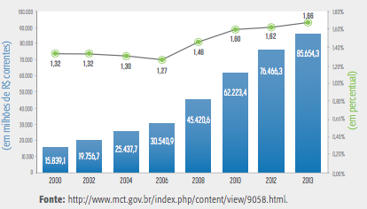
Dispêndios nacionais – CT&I
Dispêndios nacionais em Ciência e Tecnologia (2000-2013)

Slide 34
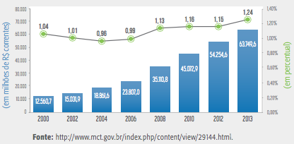
Dispêndios nacionais – CT&I
Dispêndios nacionais em pesquisa e desenvolvimento (2000-2013)

Slide 35
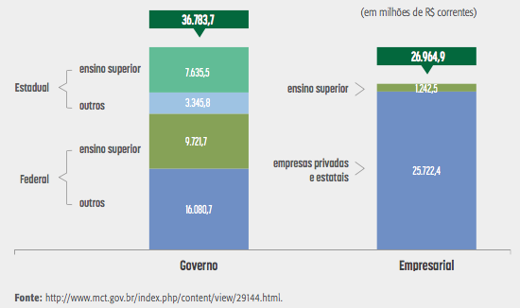
Dispêndios nacionais – CT&I
Dispêndios nacionais em pesquisa e desenvolvimento por setor (2000-2013)

Slide 36
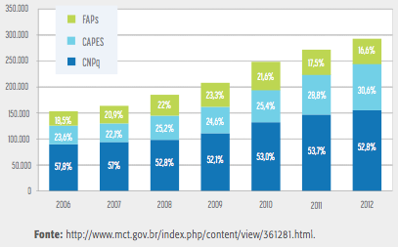
Dispêndios nacionais – CT&I
Porcentagem de bolsas concedidas no país e no exterior por órgãos (2000-2012)

Slide 37
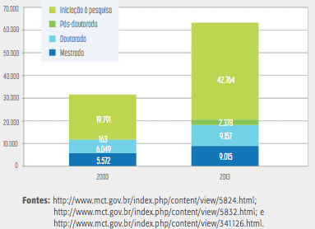
Dispêndios nacionais – CT&I
Total de bolsas concedidas pelo CNPq (2000 e 2013)

Slide 38
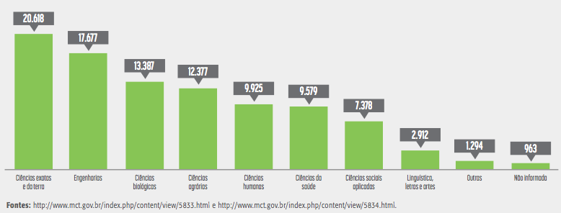
Dispêndios nacionais – CT&I
Total de bolsas concedidas pelo CNPq por área de conhecimento (2013)

Slide 39
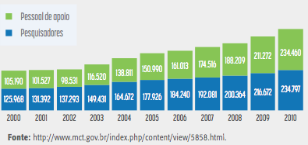
Dispêndios nacionais – CT&I
Pesquisadores e pessoas de apoio envolvidas com P&D (2000-2010)

Slide 40
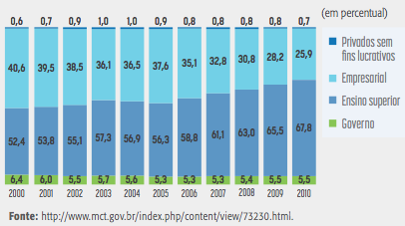
Dispêndios nacionais – CT&I
Pesquisadores em equivalência de tempo integral, por setor (2000-2010)

Slide 41
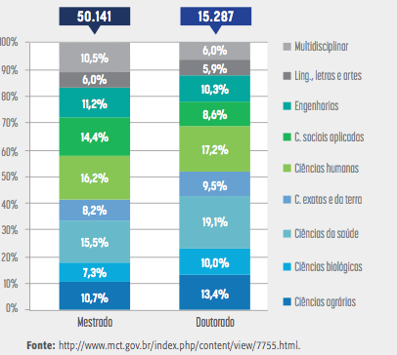
Dispêndios nacionais – CT&I
Total de alunos titulados em 2013, mestrado e doutorado, por área (2013)

Slide 42
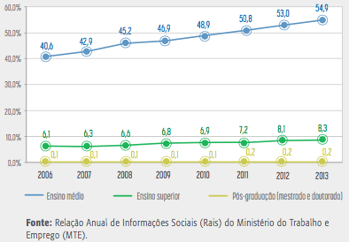
Dispêndios nacionais – CT&I
Distribuição percentual de trabalhadores com ensino (médio, superior completo e pós-graduação) na indústria e na construção (2013)

Slide 43
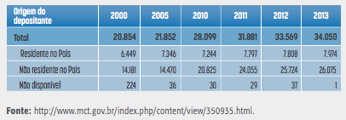
Dispêndios nacionais – CT&I
Pedidos de patentes depositadas no Instituto Nacional de Propriedade Industrial (2000-2013)

Slide 44
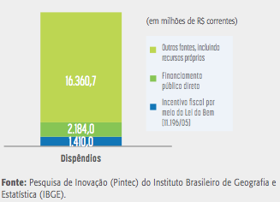
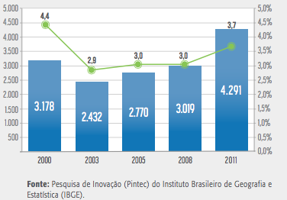
Dispêndios nacionais – CT&I
Número de empresas que investem em P&D e fontes dos recursos investidos (2000-2013)

Slide 45
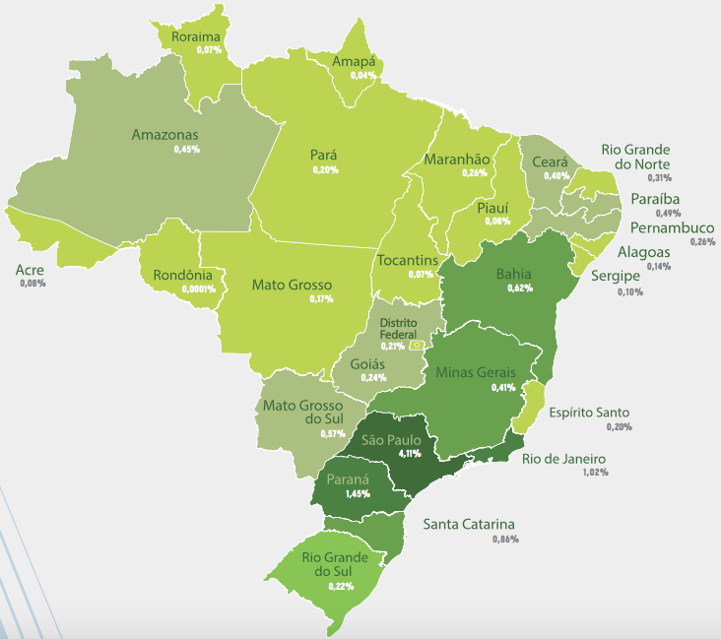
Percentual de recuros investidos por Estado em relação à sua arrecadação total

Slide 46
Principais referências
ALENCAR, E. Associativismo rural e estratégia e intervenção. UFLA/DAE: Lavras, 1997 (Roteiro para discussão).
BUAINAIN, A. M. Trajetórias Recentes da Política Agrícola Brasileira. Brasília: Textos FAO/INCRA, 1998.
CARVALHO, J. C. M. O desenvolvimento da agropecuária brasileira. EMBRAPA, Brasília, 1992.
GALJART, B. Difusão cultural, modernização e subdesenvolvimento. In: SZMRECSÁNYI, Tamás; QUEDA, Oriowaldo (Orgs). Vida rural e mudança social. 3ª ed. São Paulo: Nacional, 1979.
GUANZIROLI, C. E. PRONAF dez anos depois: resultados e perspectivas para o desenvolvimento rural. Revista de Economia e Sociologia Rural, v.45, n.2, p. 301-328, 2007.
LAMARCHE, H. Introdução geral. In: LAMARCHE, H. (Coord.). A agricultura familiar: comparação internacional. Trad. Ângela Maria Noako Tijiwa. Campinas-SP: Ed. Unicamp, 1993.
MATTEI, L. Estudos de impactos do PAA em municípios selecionados de Santa Catarina. Relatório de pesquisa para convênio FAO-FUBRA/UNB. Florianópolis/SC: FUBRA, 2006
SABOURIN, E. Que política pública para a agricultura familiar no segundo governo Lula? Sociedade e Estado, v.22, n.3, p. 715-751. 2007.
SCHNEIDER, S. Agricultura familiar e emprego no meio rural brasileiro: análise comparativa das Regiões Sul e Nordeste. Parcerias estratégicas, v. 11, n.22, 2006

